Slide 1
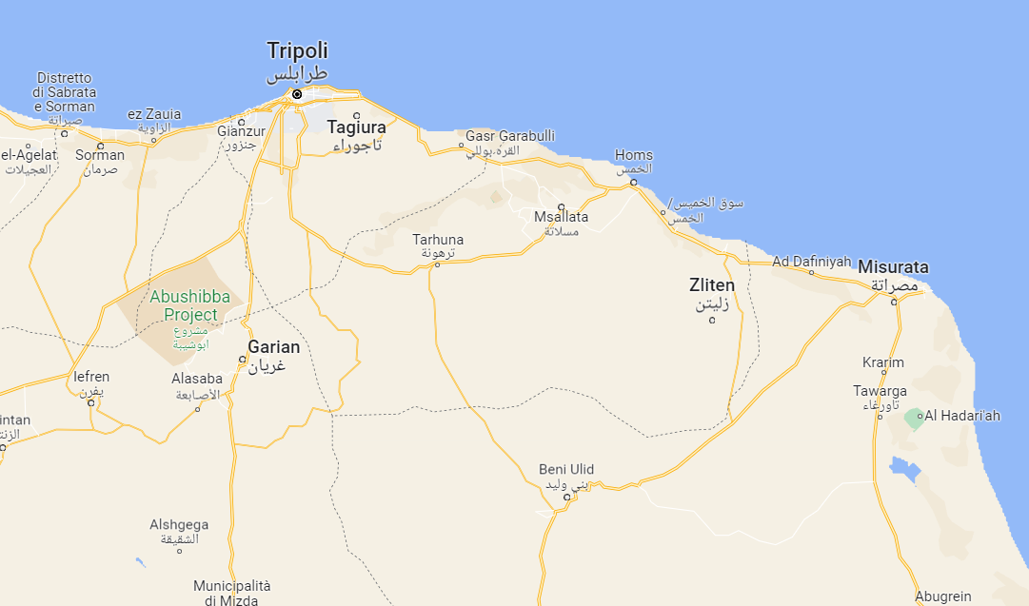
J2 20230220_CUTOFF0600B
TRIPOLI
ZAWIA
94 km
AJAILAT
AJAILAT 20 FEB 23
NELLA TARDA NOTTE SCONTRI ARMATI SONO SCOPPIATI A CAUSA DI UNA LITE PER L’ARRESTO DI RICERCATI, TRA DUE GRUPPI ARMATI UNO AFFILIATO AL MINISTERO DELLA DIFESA E L’ATRO PROVENIENTE DA ZAWIA AFFILIATO AL MINISTERO DEGLI INTERNI.

